Slide 1
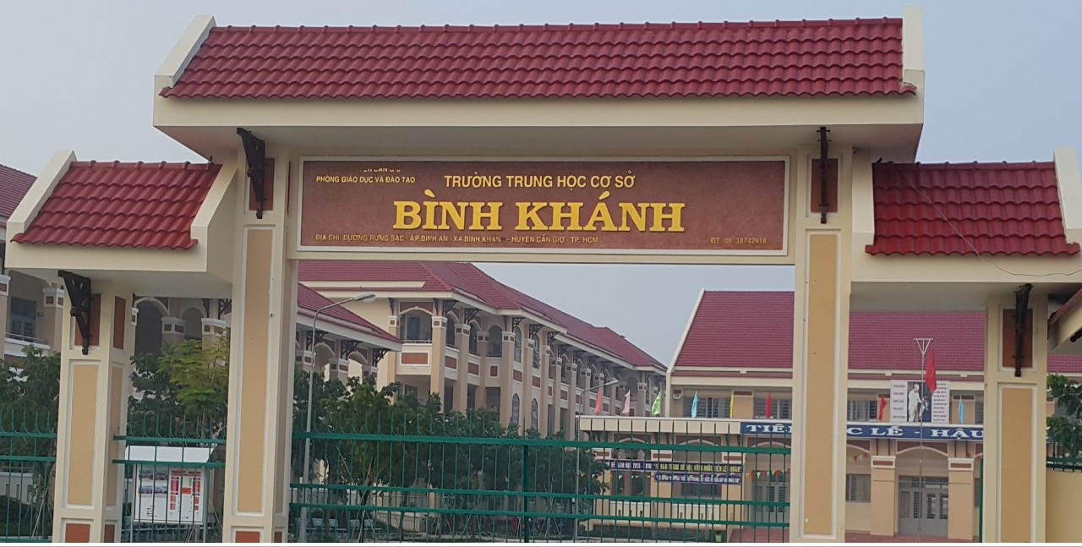
HÓA HỌC 8

Slide 2
KIỂM TRA BÀI CŨ
Câu 1: Hãy phân biệt đơn chất hợp chất trong các chất sau. Giải thích?
a. Khí amoniac có phân tử tạo bởi 1N và 3H.
- Khí amoniac là hợp chất vì tạo nên từ 2 nguyên tố: N, H
b. Phosphorus đỏ tạo nên từ nguyên tố P.
- Phosphorus đỏ là đơn chất vì tạo nên từ 1 nguyên tố: P
c. Kim loại Magnesium tạo nên từ nguyên tố Mg.
- Kim loại Magnesium là đơn chất vì tạo nên từ 1 nguyên tố: Mg
d. Calcium carbonate có phân tử tạo bởi 1Ca, 1C, 3O.
Calcium carbonate là hợp chất vì tạo nên từ 3 nguyên tố: Ca, C, O.

Slide 3
Câu 2: Tính phân tử khối của các chất sau:
a. Khí amoniac có phân tử tạo bởi 1N và 3H.
- PTK: 14.1 + 1.3 = 17 đ.v.C
b. Magnesium phostphate gồm 3Mg, 2P, 8O tạo nên.
- PTK: 24.3 + 31.2 + 16.8 = 262 đ.v.C
c. Aluminium sulfate gồm 2Al, 3S, 12.O
- PTK: 27.2 + 32.3 + 16.12 = 342 đ.v.C
d. Calcium carbonate có phân tử tạo bởi 1Ca, 1C, 3O.
PTK: 40.1 + 12.1 + 16.3 = 100 đ.v.C

Slide 4

Bài 9:
CÔNG THỨC HÓA HỌC
(1 tiết)

Slide 5
I. CÔNG THỨC HÓA HỌC CỦA ĐƠN CHẤT:
Theo em, công thức hóa học của đơn chất gồm bao nhiêu kí hiệu hóa học?
Đơn chất được tạo nên từ mấy nguyên tố?
CTHH của đơn chất gồm KHHH của một nguyên tố tạo nên chất và chỉ số cho biết số lượng nguyên tử của nguyên tố đó.

Slide 6

I. CÔNG THỨC HÓA HỌC CỦA ĐƠN CHẤT:
- CTHH của đơn chất gồm KHHH của một nguyên tố và chỉ số cho biết số lượng nguyên tử của nguyên tố đó.
- CTHH chung: A_{x}
+ A: kí hiệu hóa học
+ x: chỉ số cho biết số lượng nguyên tử.
- Lưu ý: + Chỉ số là 1 thì không ghi.
+ CTHH biểu diễn một phân tử của chất.
Vd:
a) Khí oxygen được tạo nên từ 2.O: O₂
b) Kim loại Copper được tạo nên từ 1Cu: Cu.

Slide 7
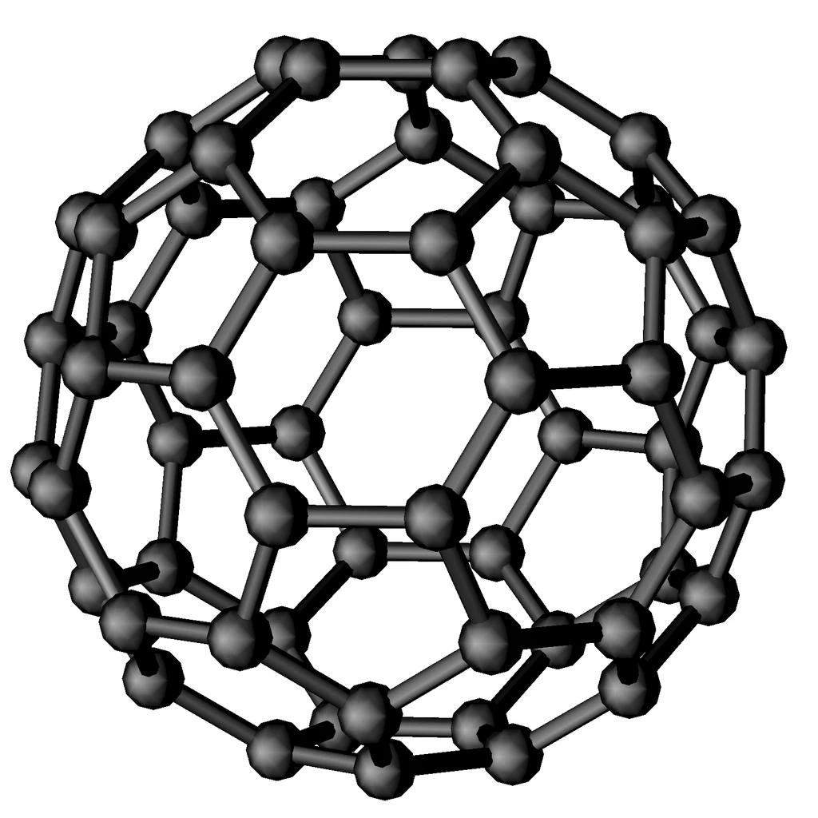
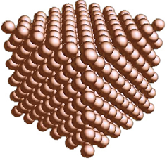
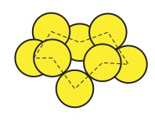
Mô hình đơn chất carbon (than chì)
Mô hình đơn chất kim loại Copper
Mô hình đơn chất Sulfur

Slide 8
Mỗi phân tử có bao nhiêu nguyên tử?
Trả lời: Mỗi phân tử có 1 nguyên tử.
Đối với đơn chất kim loại và phi kim ở trạng thái rắn: CTHH là KHHH

Slide 9
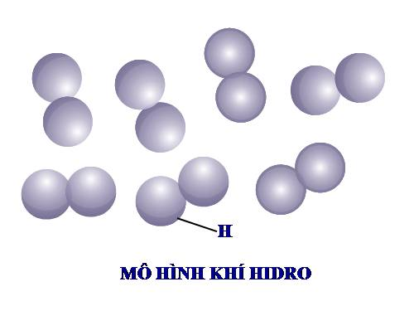
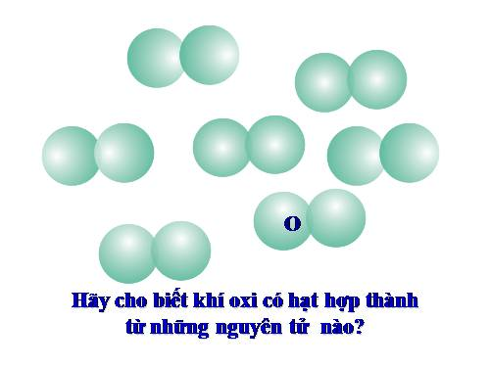
Mô hình đơn chất khí hidrogen
Mô hình đơn chất khí oxygen

Slide 10
Mỗi phân tử có bao nhiêu nguyên tử?
Trả lời: Mỗi phân tử có 2 nguyên tử.
Đối với đơn chất phi kim ở trạng thái khí: CTHH gồm KHHH và chỉ số 2 ở chân.

Slide 11

I. CÔNG THỨC HÓA HỌC CỦA ĐƠN CHẤT:
1. Đơn chất kim loại và phi kim ở trạng thái rắn: CTHH là kí hiệu hóa học: A
Vd: CTHH của Iron: Fe.
CTHH của Zinc: Zn
2. Đơn chất phi kim ở trạng thái khí:
CTHH gồm kí hiệu hóa học và chỉ số 2 ở chân: A₂
Vd: CTHH của khí hidrogen: H₂.
CTHH của khí nitrogen: N₂.

Slide 12

Lưu ý: Cách viết sau chỉ ý gì?
KHHH: Nguyên tử
CTHH: Phân tử
Vd: + 2.H: Hai nguyên tử hidrogen.
+ H₂: Một phân tử hidrogen.
+ 2.O₃: Hai phân tử ozon.
+ 3.O: Ba nguyên tử oxygen.

Slide 13
II. CÔNG THỨC HÓA HỌC CỦA HỢP CHẤT:
Theo em, công thức hóa học của hợp chất gồm bao nhiêu kí hiệu hóa học?
Hợp chất được tạo nên từ mấy nguyên tố?
CTHH của hợp chất gồm KHHH của các nguyên tố tạo nên chất và chỉ số cho biết số lượng nguyên tử của nguyên tố đó.

Slide 14
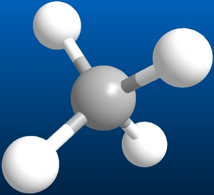
Có bao nhiêu nguyên tử mỗi loại?
H
H
C
H
TL: Có 1C và 4H trong 1 phân tử.
H
CTHH: CH₄

Slide 15
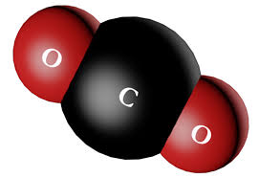
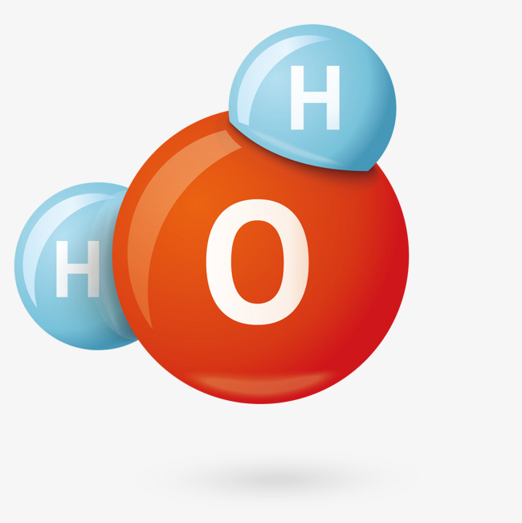
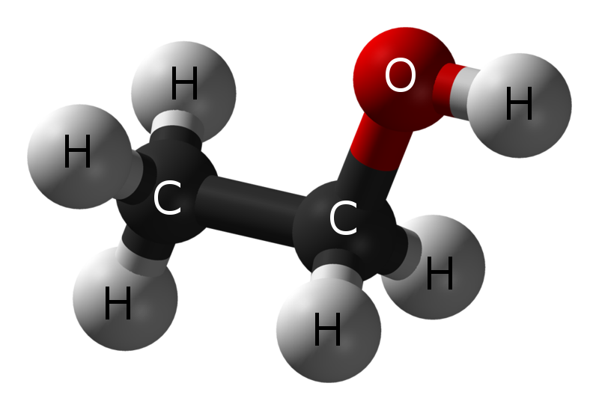
II. CÔNG THỨC HÓA HỌC CỦA HỢP CHẤT:
Khí carbonic
Nước
Ethanol (Cồn)
TL:
Khí Carbonic: CO₂
Nước: H₂O
Ethanol: C₂H₆O
Viết CTHH dựa vào các mô hình trên.

Slide 16

II. CÔNG THỨC HÓA HỌC CỦA HỢP CHẤT:
- CTHH của hợp chất gồm KHHH của các nguyên tố tạo nên chất và chỉ số cho biết số lượng nguyên tử của nguyên tố đó.
- CTHH chung: A_{x}B_{y}C_{z}
+ A, B, C: Kí hiệu hóa học.
+ x, y, z: chỉ số cho biết số lượng nguyên tử.
- VD: a) Khí carbonic được tạo nên từ 1C và 2.O: CO₂
b) Nước được tạo nên từ 2H và 1.O: H₂O.
c) Ethanol được tạo nên từ 2C, 6H và 1.O: C₂H₆O

Slide 17
Thảo luận bài tập: Viết CTHH của các chất sau:
a) Khí methane được tạo nên từ 1C và 4H.
b) Aluminium oxide được tạo nên từ 2Al và 3.O
c) Khí chlorine.
d) Kim loại Iron.
e) Đơn chất carbon.
f) Trong 1 phân tử acid sulfuric có 2H, 1S và 4.O liên kết với nhau.
g) Calcium carbonate (Đá vôi) được tạo nên từ 1Ca, 1C, 3.O

Slide 18
III. Ý NGHĨA CỦA CÔNG THỨC HÓA HỌC:
Thảo luận nhóm hoàn thành bảng sau:
Tên và CTHH của chất | Nguyên tố tạo nên | Số nguyên tử của mỗi nguyên tố | Phân tử khối
Khí hidrogen (H₂)
Sulfur trioxide (SO₃)
Sodium sulfate (Na₂SO₄)
Acid Nitric (HNO₃)

Slide 19
III. Ý NGHĨA CỦA CÔNG THỨC HÓA HỌC:
Theo em, một công thức hóa học cho ta biết điều gì?
TL:
+ Nguyên tố nào tạo nên chất.
+ Số nguyên tử của mỗi nguyên tố có trong một phân tử của chất.
+ Phân tử khối của chất.

Slide 20

III. Ý NGHĨA CỦA CÔNG THỨC HÓA HỌC:
- CTHH cho ta biết:
+ Nguyên tố nào tạo nên chất.
+ Số nguyên tử của mỗi nguyên tố có trong một phân tử của chất.
+ Phân tử khối của chất.
Vd: Hãy nêu những gì biết được về chất sau Potassium nitrate (KNO₃).
- Tạo nên từ 3 nguyên tố: K, N, O
- Trong 1 phân tử có: 1K, 1N, 3.O
- PTK: 39.1 + 14.1+ 16.3 = 101 đvC

Slide 21
CỦNG CỐ
Bài tập 1: Tìm chỗ sai trong các CTHH sau và sửa lại.
Tên chất | CTHH sai | Sửa lại
Khí oxygen | O2
Khí chlorine | cl₂
Copper | Cu₂
Phosphorus | P₂
Iron | FE
Muối ăn | NACl
Khí carbonic | Co₂
Copper (II) sulfate | CUSo4
O₂
Cl₂
Cu
P
Fe
NaCl
CO₂
CuSO₄

Slide 22
CỦNG CỐ
Bài tập 2: Cho biết ý nghĩa các công thức hóa học sau:
a) Khí methane CH₄.
b)Zinc chloride ZnCl₂.
c) Khí nitrogen N₂
d) Barium sulfate BaSO₄.

Slide 23

Bài tập 3:
a) Cách viết sau chỉ ý gì:
5Cu: 2NaCl: 3CO₂: 5H₂O: 6Zn: 8O₂:
b) Dùng chữ số, kí hiệu hóa học và công thức hóa học để diễn đạt những ý sau:
Ba phân tử khí hidrogen:
Năm phân tử nước:
Bảy nguyên tử oxygen:
Một phân tử Copper sulfate:
Hai nguyên tử Zinc:

Slide 24

Bài tập 4: Viết CTHH của các hợp chất sau:
Calcium oxide (vôi sống) biết trong phân tử có 1Ca và 1.O liên kết nhau.
Amoniac biết trong phân tử có 1N và 3H.
Iron (II, III) oxide biết trong phân tử có 3Fe và 4.O.
Potassium hidrogen carbonate biết trong phân tử có 1K, 1H, 1C và 3.O.

Slide 25

DẶN DÒ
- Học bài.
- Làm bài tập 1, 2, 3, 4 SGK trang 33, 34
- Chuẩn bị bài học tiếp theo “Bài 10: Hóa Trị”

